Slide 1


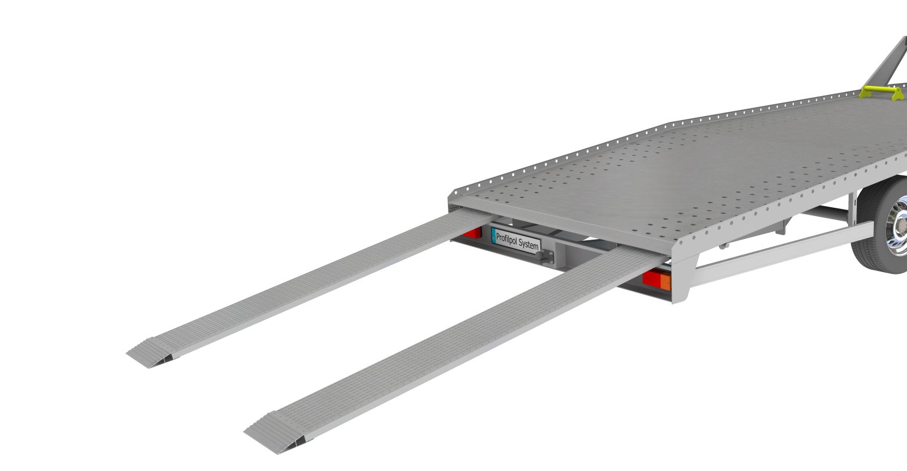
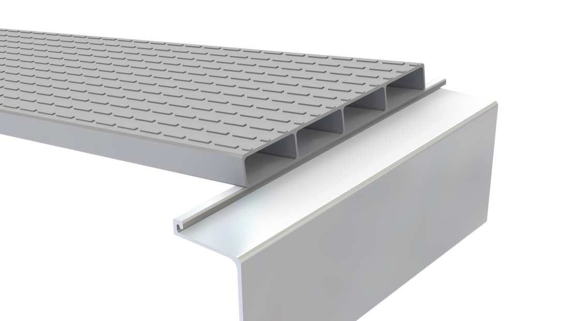
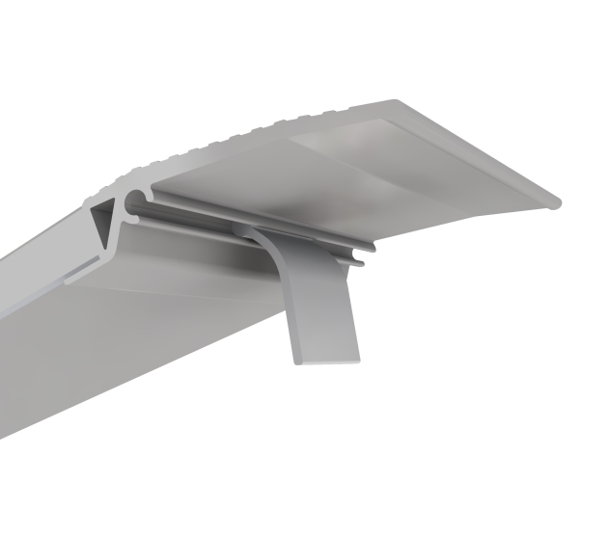
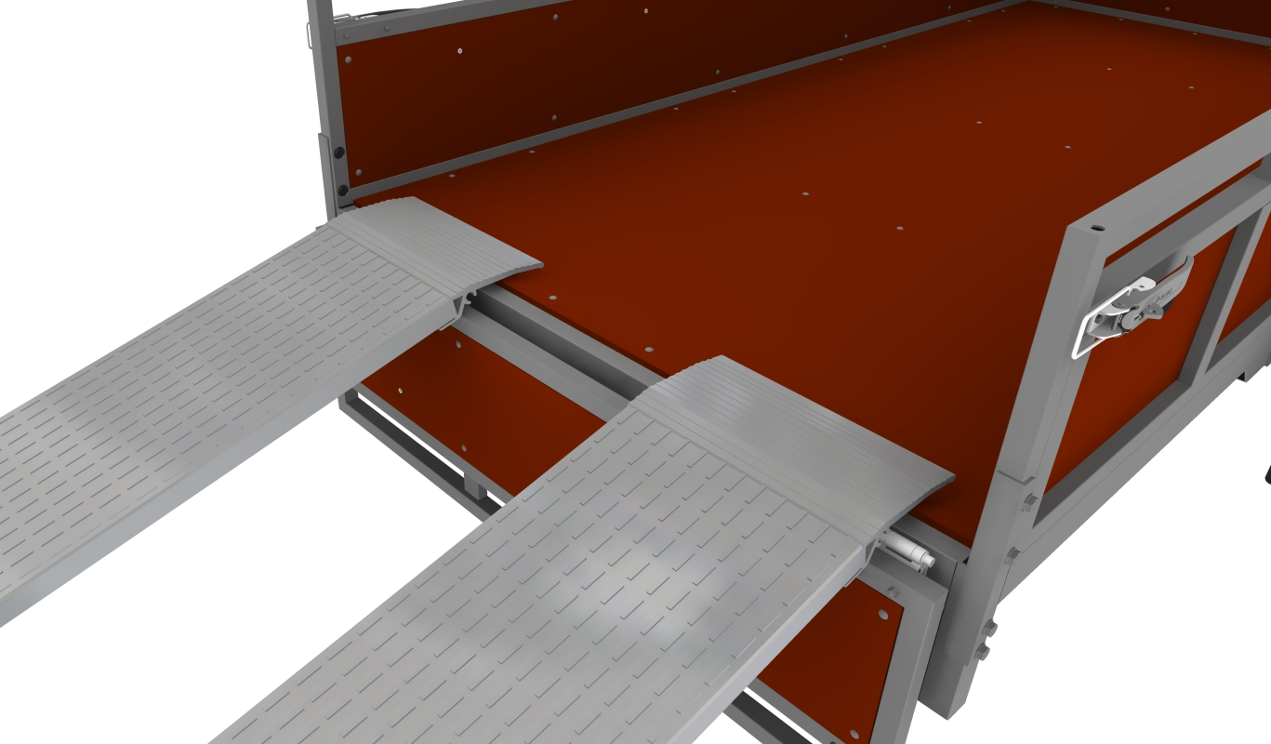
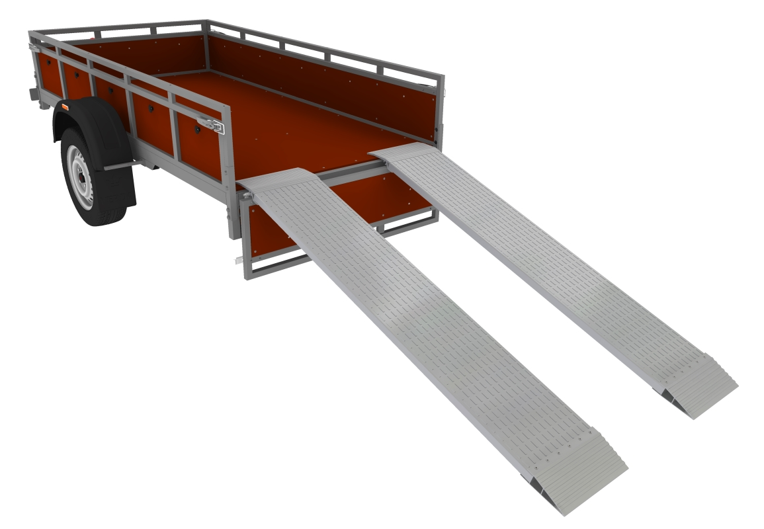
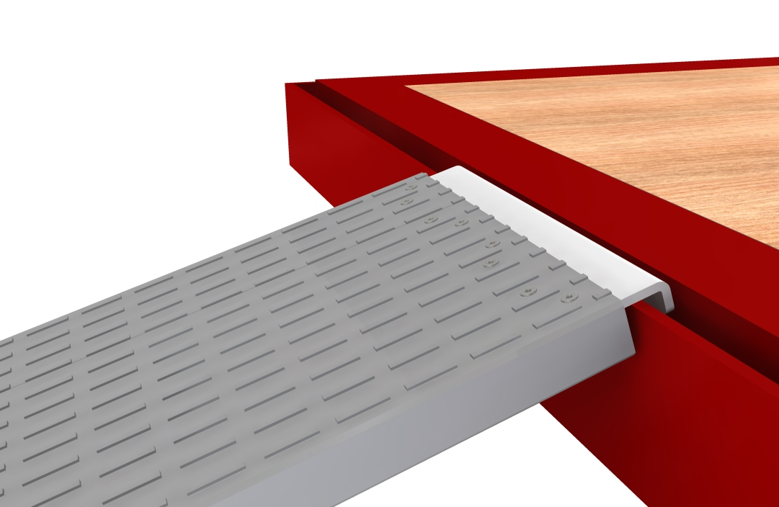
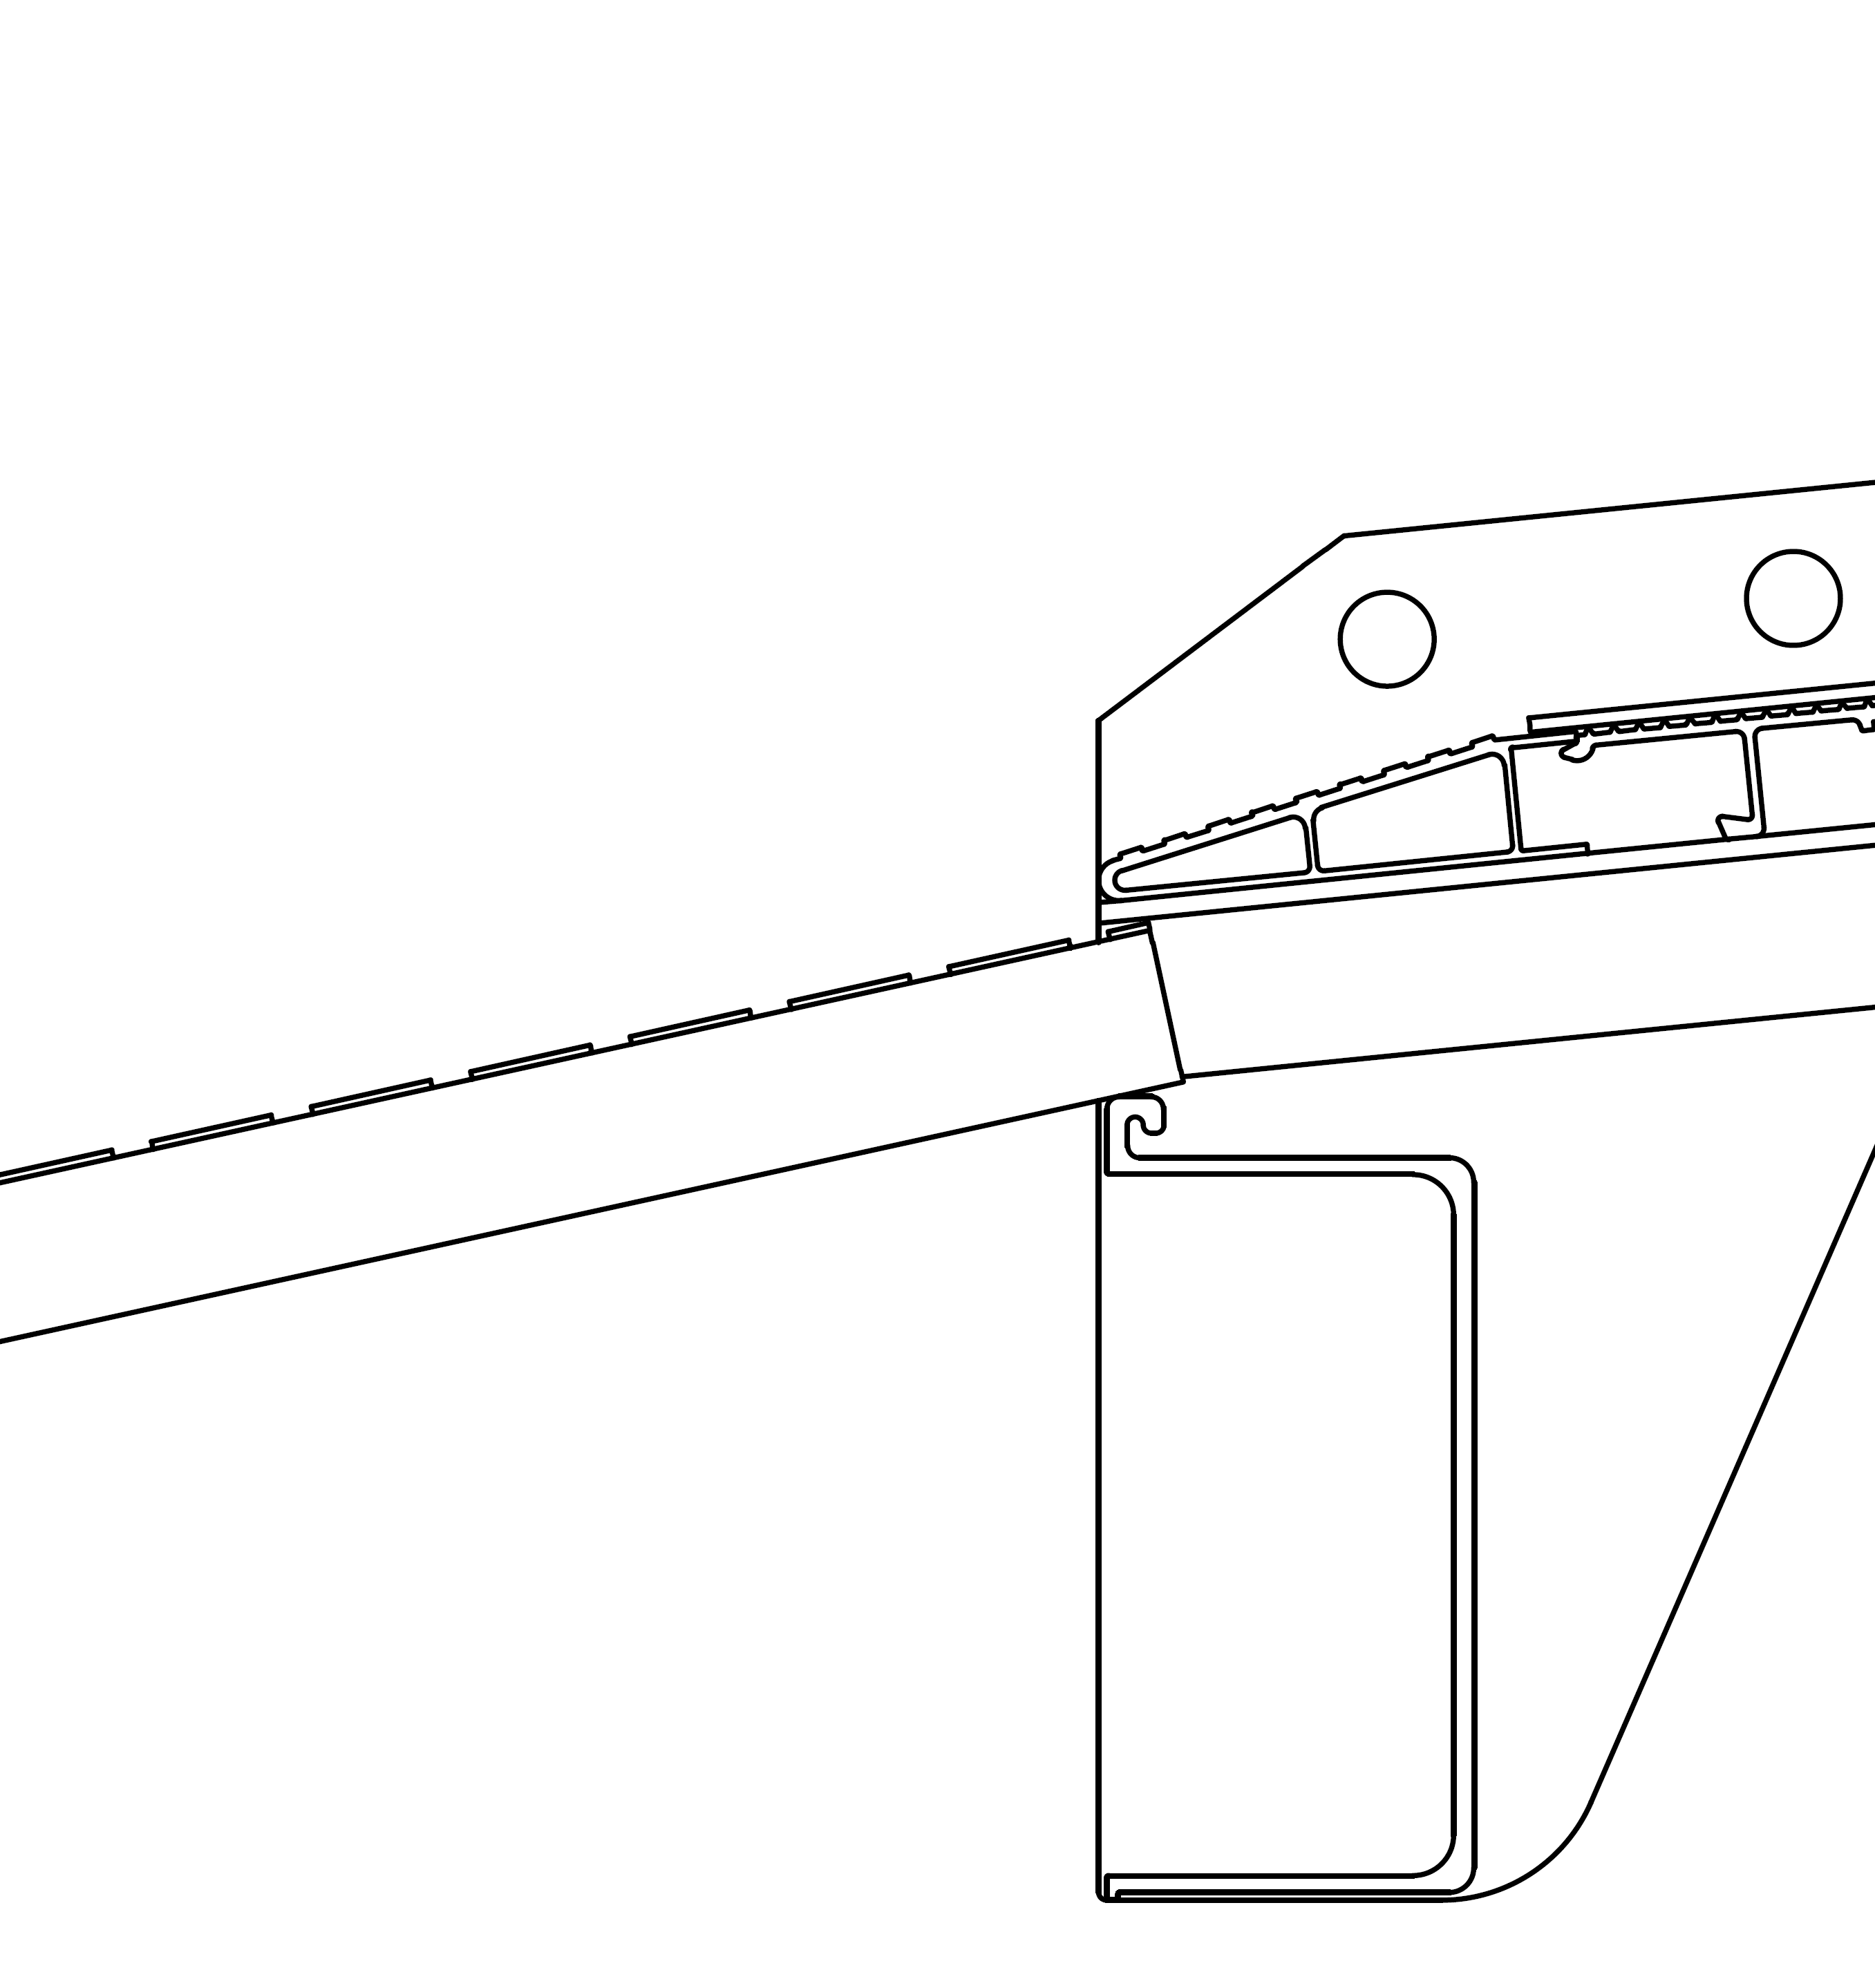
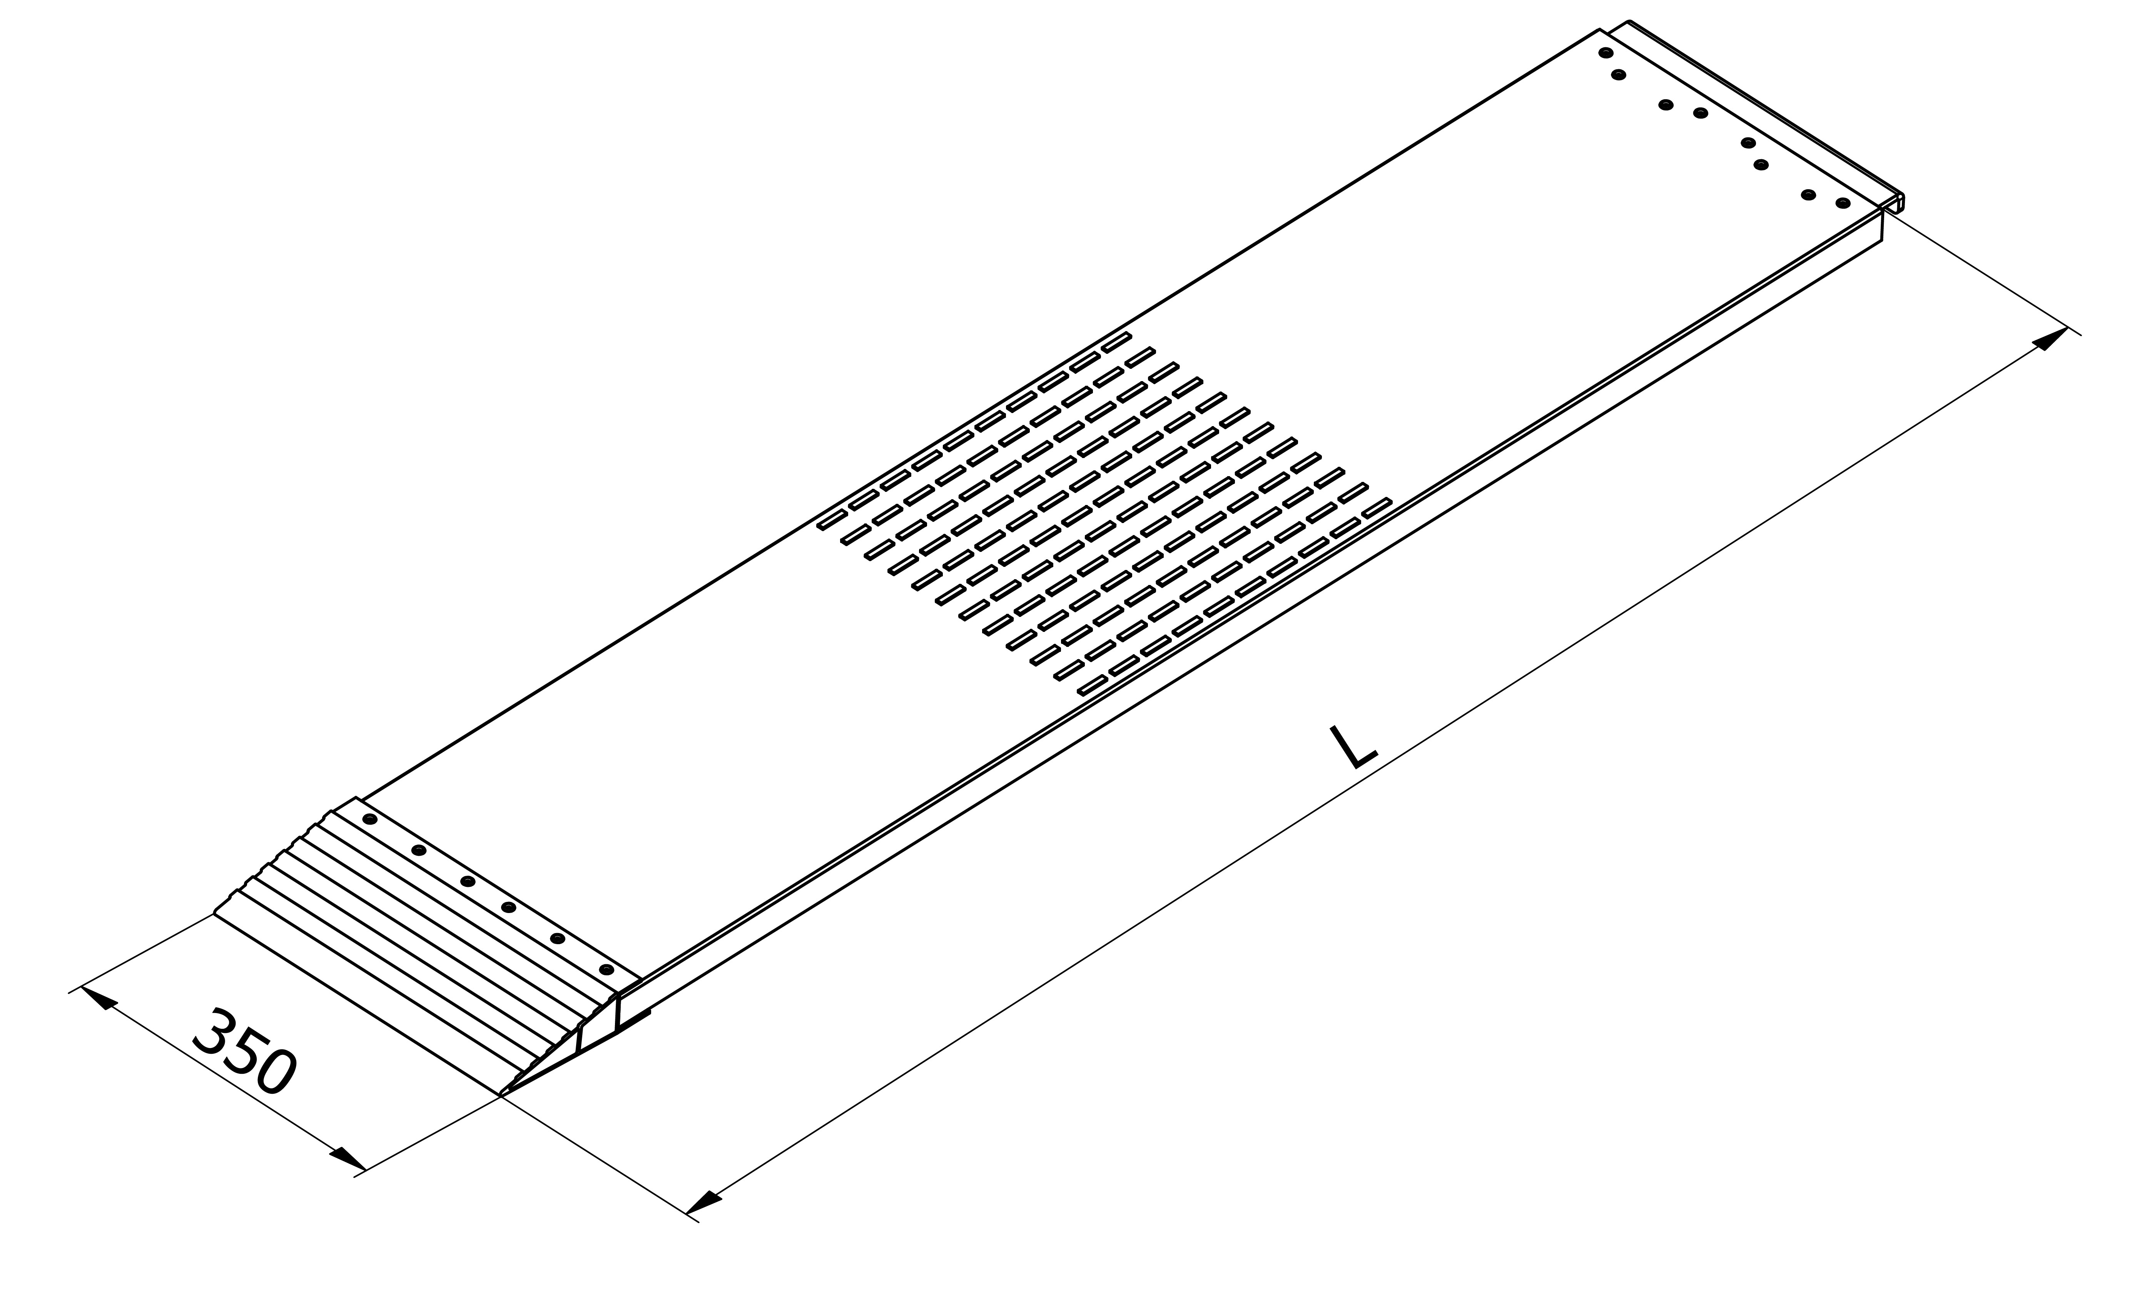
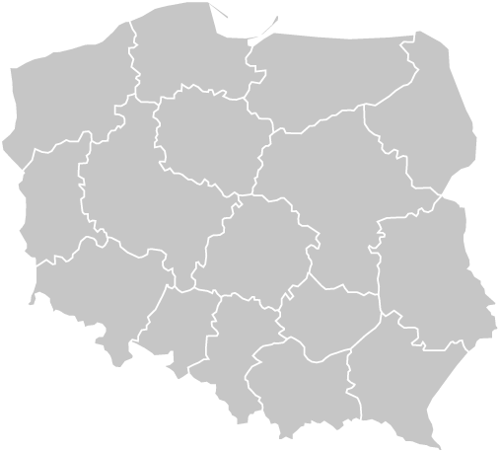






Najazdy aluminiowe
Wytrzymały profil najazdu!!!
Typ zakończenia:
A
B
Nr katalogowy | Nazwa | Długość L | Waga kg/szt.
186NA233040 (A,B lub C) | Najazd aluminiowy 2,5 m | L=2,48 m | 20,7*
186NA300040 (A,B lub C) | Najazd aluminiowy 3,15 m | L=3,15 m | 23,8*
C
* waga podana dla zakończenia typu A
OLESNO
ul. Częstochowska 20
46-300 Olesno
www.profilpolsystem.pl
sprzedaz@profilpolsystem.pl
+48 883 335 994

Slide 2
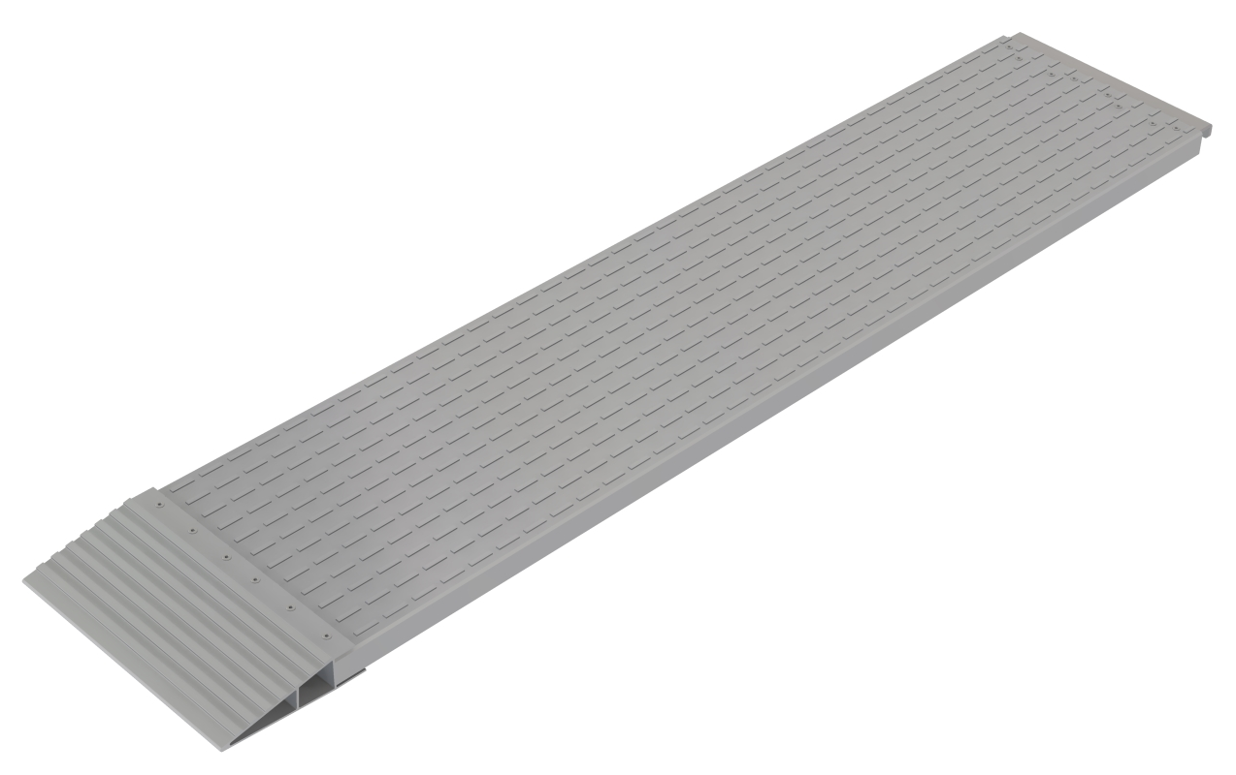
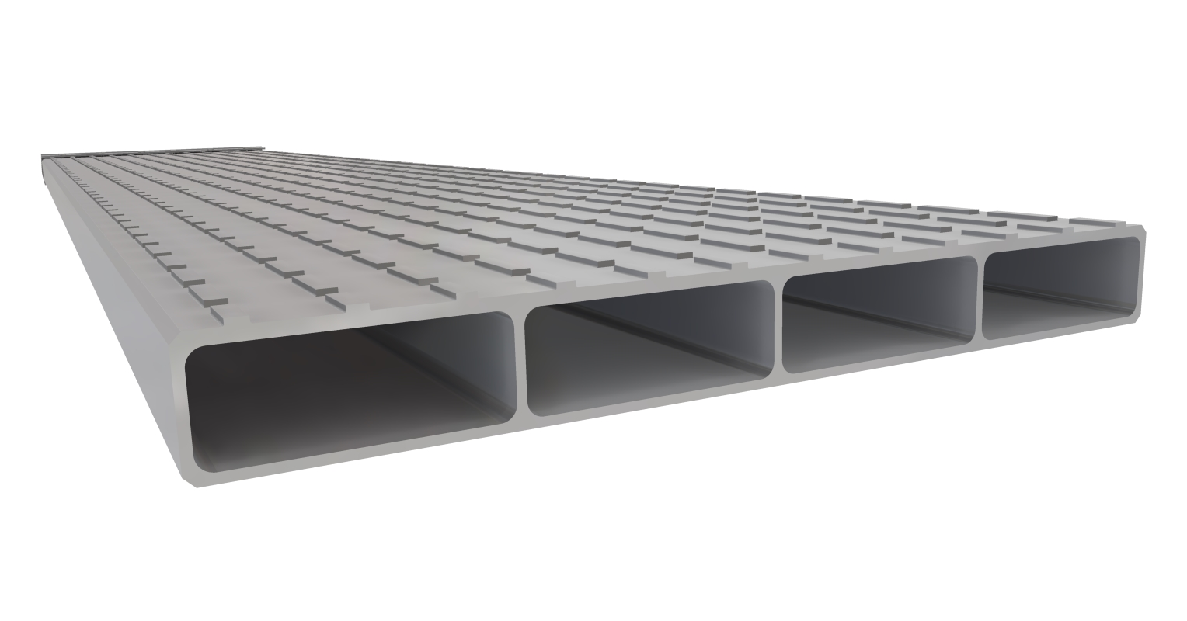
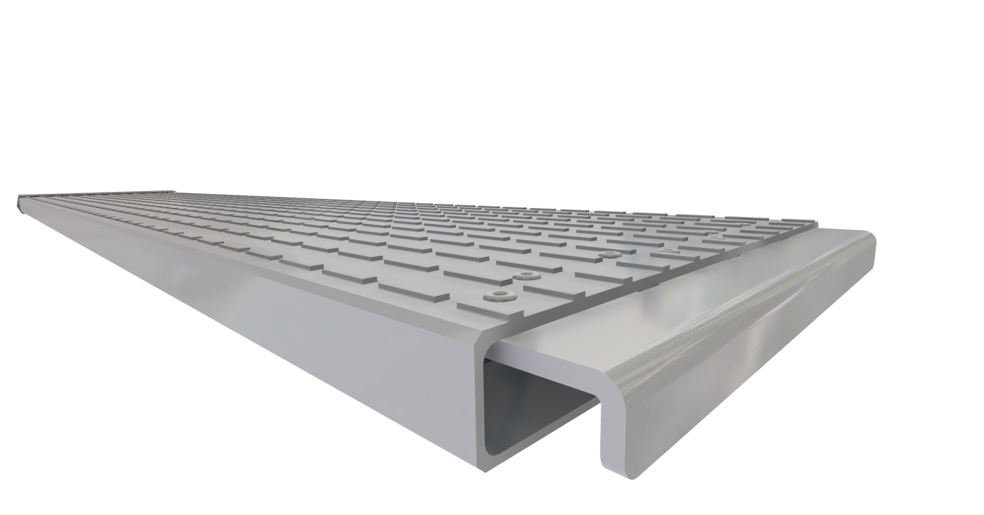
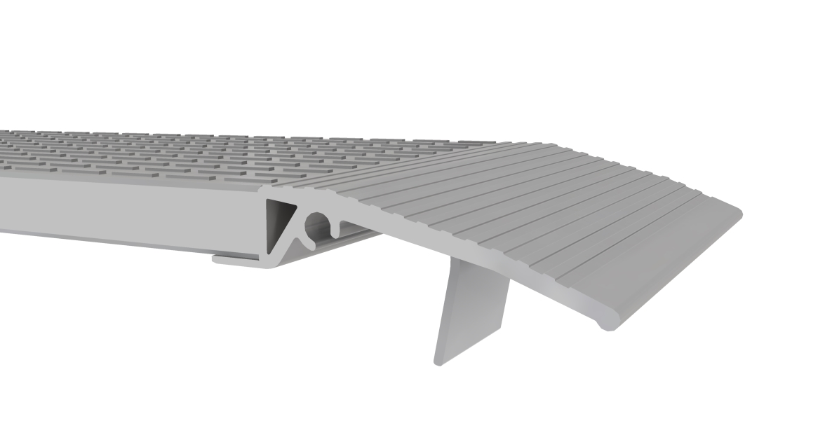
Formularz zamówienia
najazdów aluminiowych
Klient:
Wytrzymały profil najazdu!!!
Nr tel.,e-mail:
Długość standardowa
L = 2,5 m
L= 3,15 m
Inna
L=_______ m
Warianty zakończenia najazdu:
TYP A (bez zakończenia) - standard
TYP B (zaczep stalowy) - opcja
TYP C (zak. platformowe) - opcja
Nazwa | Długość L | Waga kg/szt.
Najazd aluminiowy 2,5 m | L=2,48 m | 20,7*
Najazd aluminiowy 3,15 m | L=3,15 m | 23,8*
* waga podana dla zakończenia typu A
Notatki
OLESNO
ul. Częstochowska 20
46-300 Olesno
www.profilpolsystem.pl
sprzedaz@profilpolsystem.pl
+48 883 335 994

